Slide 1
毕业设计开题报告
指导老师
朝力萌、史大鹏
报告人
袁东强

Slide 2
目录
CONTENT
选题意义
研究思路
研究过程
参考文献
PART ONE
PART TWO
PART THREE
PART SIX

Slide 3
选题意义
PART ONE

Slide 4
PART ONE 摘要
选题意义
我国经济在迅速的发展，人们的生活水平有了显著的提高，越来越多的人喜欢养一些植物，成千上万的植物物种被种植用来美化环境、提供绿荫、调整温度、降低风速、减少噪音、提供隐私和防止水土流失。人们会在室内放置切花、干燥花和室内盆栽，室外则会设置草坪、荫树、观景树、灌木、藤蔓、多年生草本植物和花坛花草植物的意象通常被使用于美术、建筑、性情、语言、照相、纺织、钱币、邮票、旗帜和臂章上头。活植物的艺术类型包括绿雕、盆景、插花和树墙等。而植物各有各的生长环境，在不了解的情况下种植很容易使植物生病 、枯萎等等情况出现。随着科学的不断提高，计算机科学日渐成熟，我们在不了解培养各种植物的时候就可以上网进行查询。为了方便用户查看这些资料，我选择设计一个植物互动管理系统。

Slide 5
研究思路
PART TWO

Slide 6
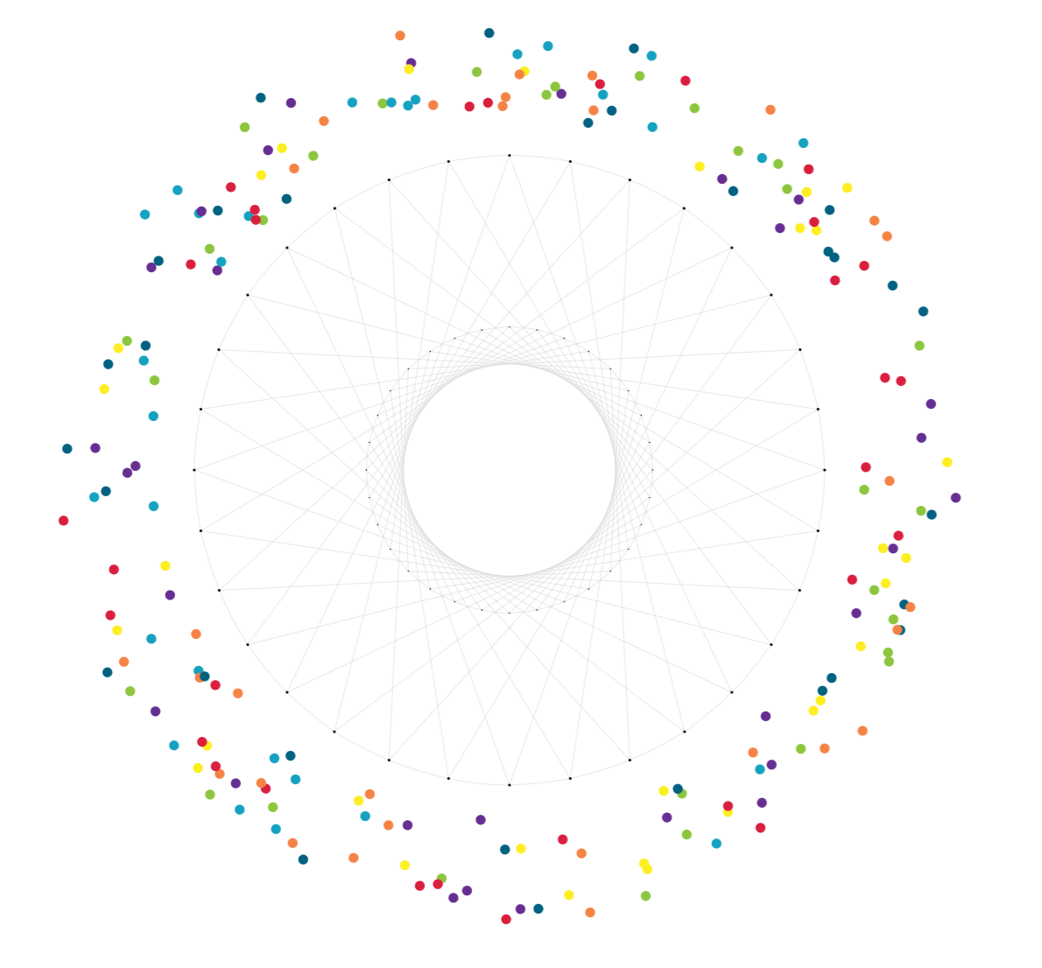
PART TWO 研究思路
思路
主要技术
主要角色
SSM框架、AJAX、数据库 、HTML
管理员、
普通用户
普通用户功能
管理员功能
登陆注册、个人信息管理、 植物管理、关注植物、评论植物、经验分享
用户管理，植物管理，评论管理，
经验管理。

Slide 7
研究过程
PART THREE

Slide 8
PART THREE 探究过程
探究过程
通过用户登录注册进入该网站，查看相关信息对一些植物进行留言，留下相关的种植经验，方便其他人查看。
查看相关植物信息
普通用户
分享相关的种植经验
用户登陆、注册
管理植物的相关信息
管理员
删除不相符留言

Slide 9
参考文献
PART SIX

Slide 10
PART SIX 参考文献
[1] [美]克罗克福德.赵泽欣，鄢学鹍译.JavaScript语言精粹[M].
电子工业出版社.2009
[2] [美]霍斯拉维.刘志忠译. ASP.NET AJAX编程参考手册[M]。
华大学出版社 2009
[3] 曾顺. 精通CSS+DIV网页样式布局 [M].
人民邮电出版社 2007
[4] 温谦.HTML+CSS网页设计与布局从入门到精通 [M].
人民邮电出版社 2008
[5] [美]温茨.ASP.NET AJAX编程指南 [M].
机械工业出版社 2008
[6] [美]米斯勒.潘玉琪译. SQL Server 2008报表服务从入门到精通[M].
清华大学出版社

Slide 11
谢谢观赏
指导老师
朝力萌、史大鹏
报告人
袁东强

